Slide 1
Album Management System
ეკა იაკობიშვილი

Slide 2
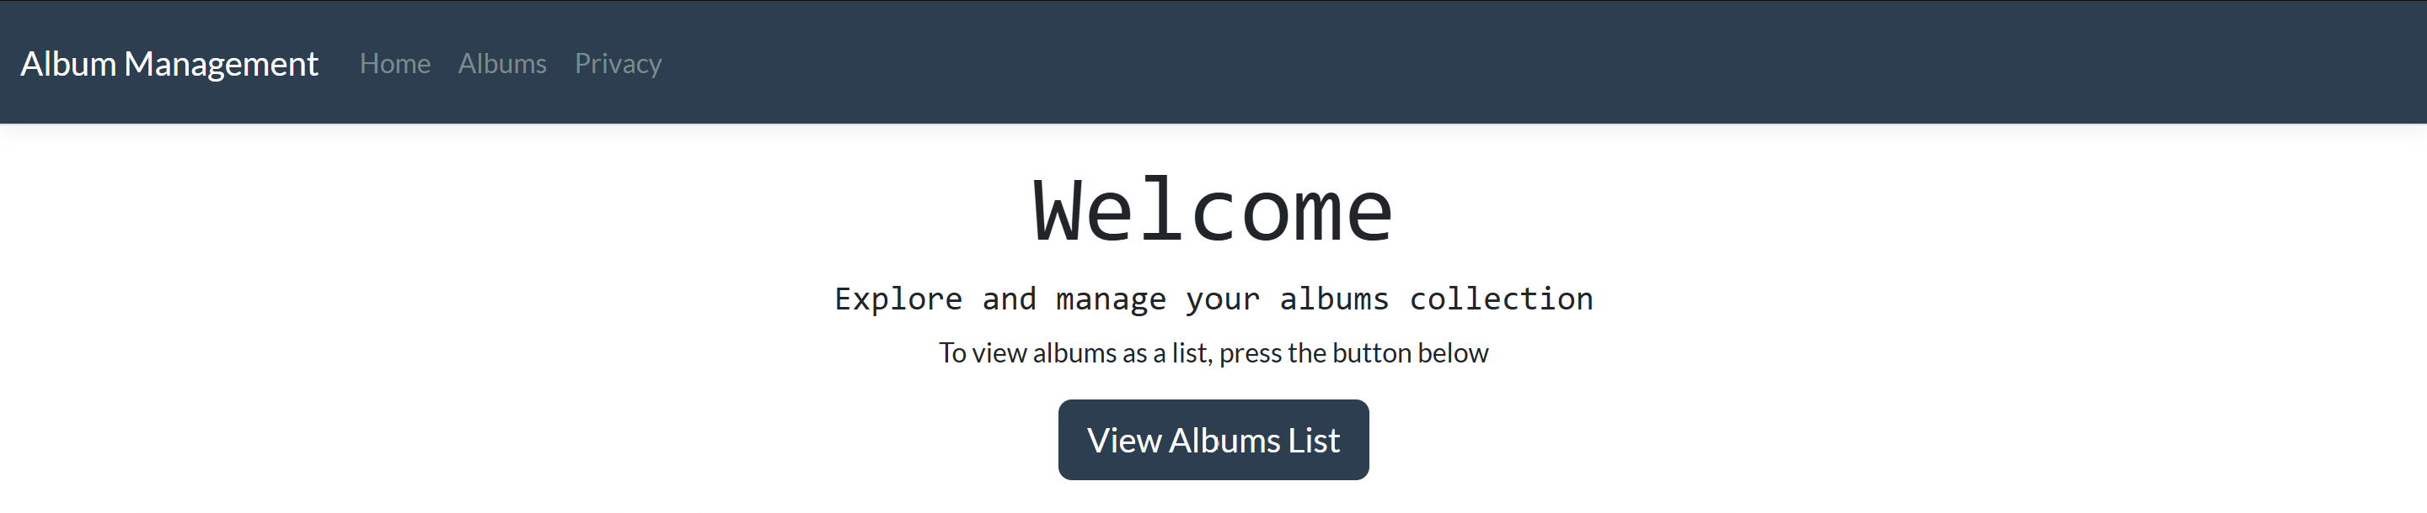
Album Management System არის სისტემა, რომელიც მომხმარებელს საშუალებას აძლევს შექმნას, დაამატოს, გაფილტროს, წაშალოს და მოდიფიცირება გაუკეთოს ფიზიკურ მუსიკალური ალბომებს (CD, კასეტა ან vinyl)
_________________________________________________

Slide 3

გამოყენებული ტექნოლოგიები:
Entity Framework Core
C# კლასებიდან ავტომატურად იქმნება SQL ცხრილები. მიგრაციების საშუალებით ხდება ბაზის მოდიფიცირება;
მონაცემთა ბაზა
Microsoft SQL Server — რელაციური მონაცემთა ბაზა. უზრუნველყოფს მონაცემთა მთლიანობას და დიდი მოცულობის ჩანაწერების ეფექტურ მართვას;
Backend
C# და ASP.NET Core MVC — განცალკევებული Model, View და Controller კომპონენტები;
Frontend
ASP.NET Core MVC Razor Views + HTML, CSS + Bootswatch - უზრუნველყოფს თანამედროვე და ადაპტირებად UI-ს.

Slide 4
ძირითადი ფუნქციონალი
CRUD
სრული Create / Read / Update / Delete ფუნქციონალი ალბომებისთვის.
ფორმატის კატეგორიზაცია
ალბომები ავტომატურად იყოფა სამ ფიზიკურ ფორმატად: Vinyl, CD და Cassette. მომხმარებელს შეუძლია გაფილტროს კოლექცია ფორმატის მიხედვით.
ფლობის სტატუსი
IsOwned ველი აკონტროლებს ალბომის სტატუსს: Owned (კოლექციაშია) ან უბრალოდ Wishlist. ეს საშუალებას აძლევს მომხმარებელს დაინახოს, რა აქვს და რა სურს.
განლაგება
ალბომები ნაჩვენებია როგორც დინამიურ ცხრილში, ასევე მთავარ გვერდზე „ბარათების" სახით

Slide 5
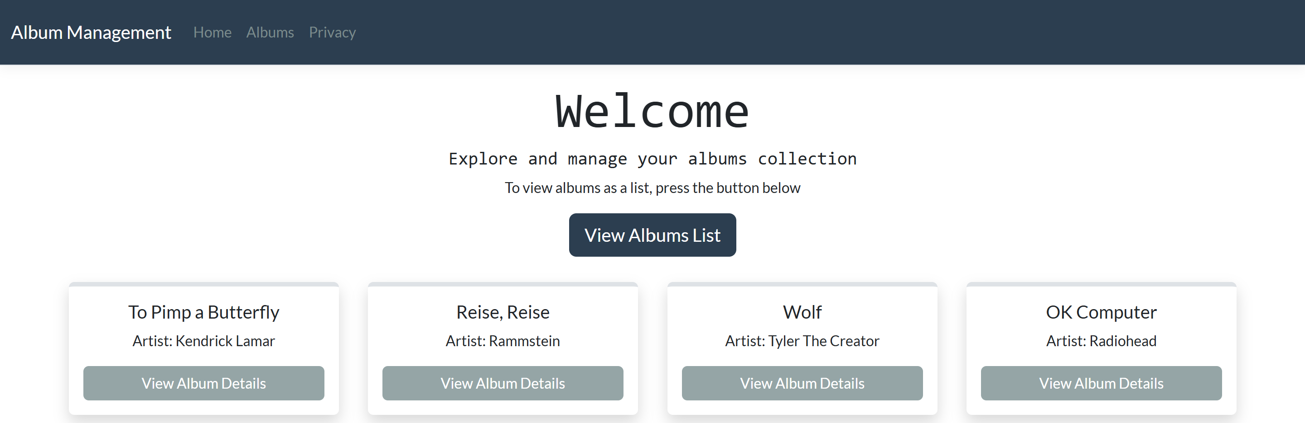
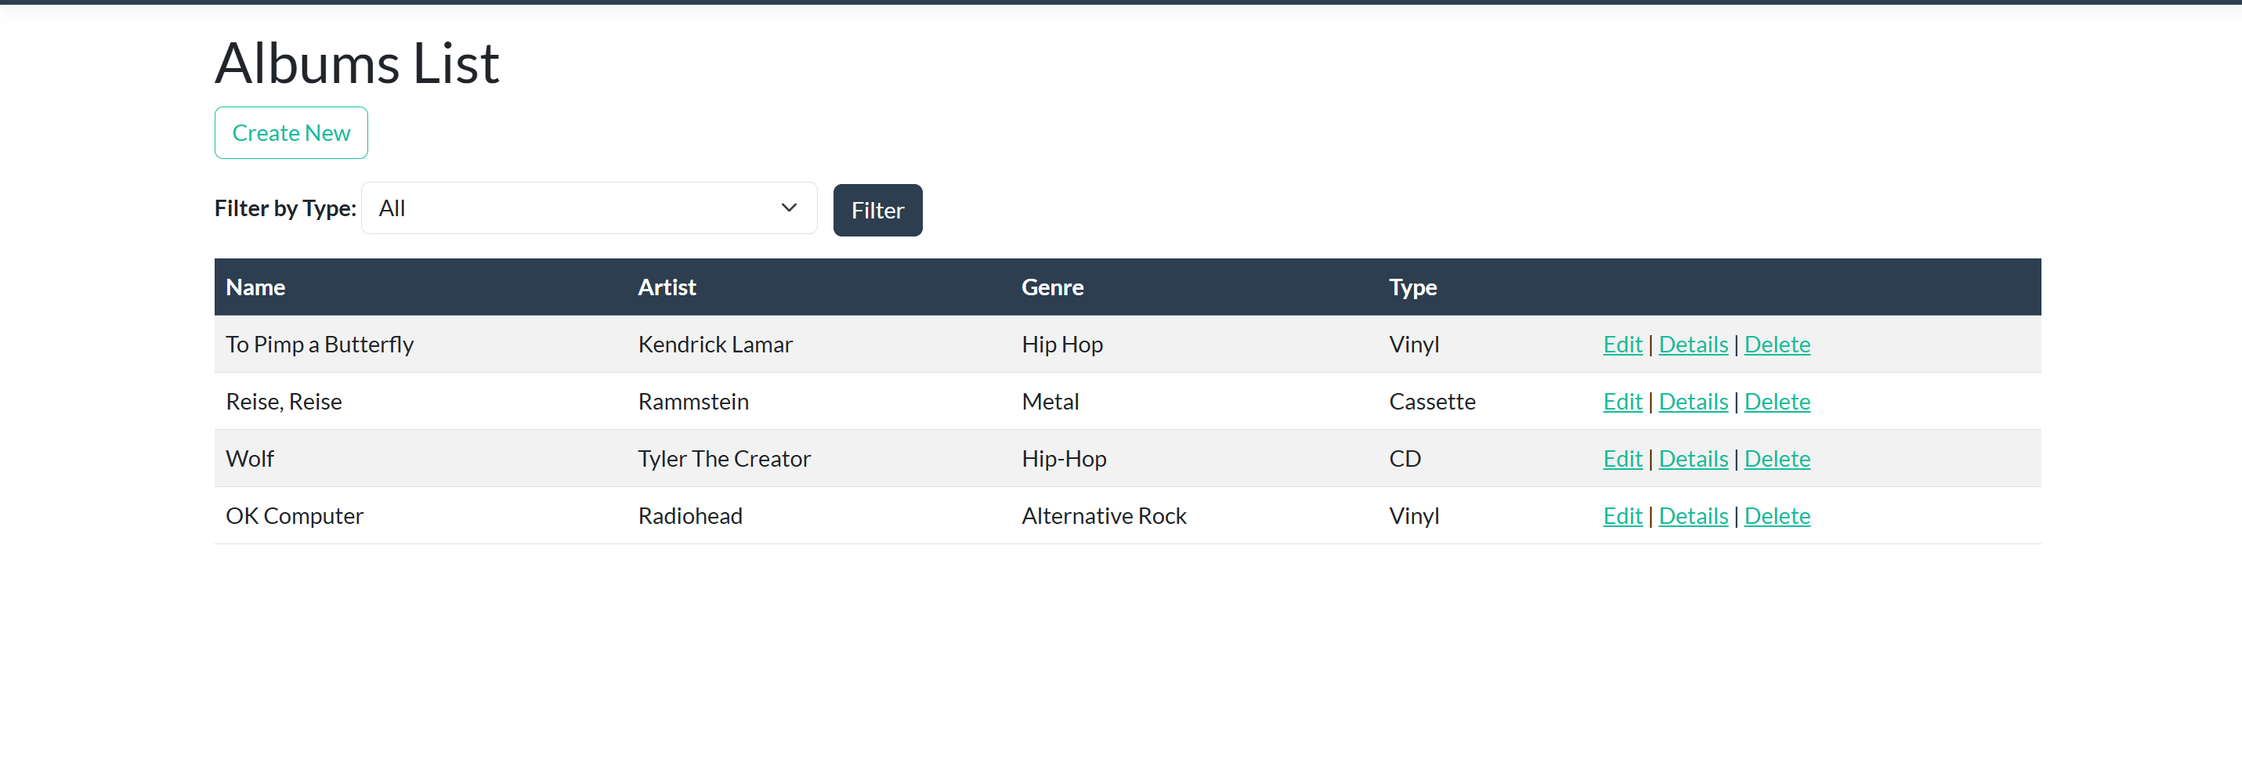

Slide 6
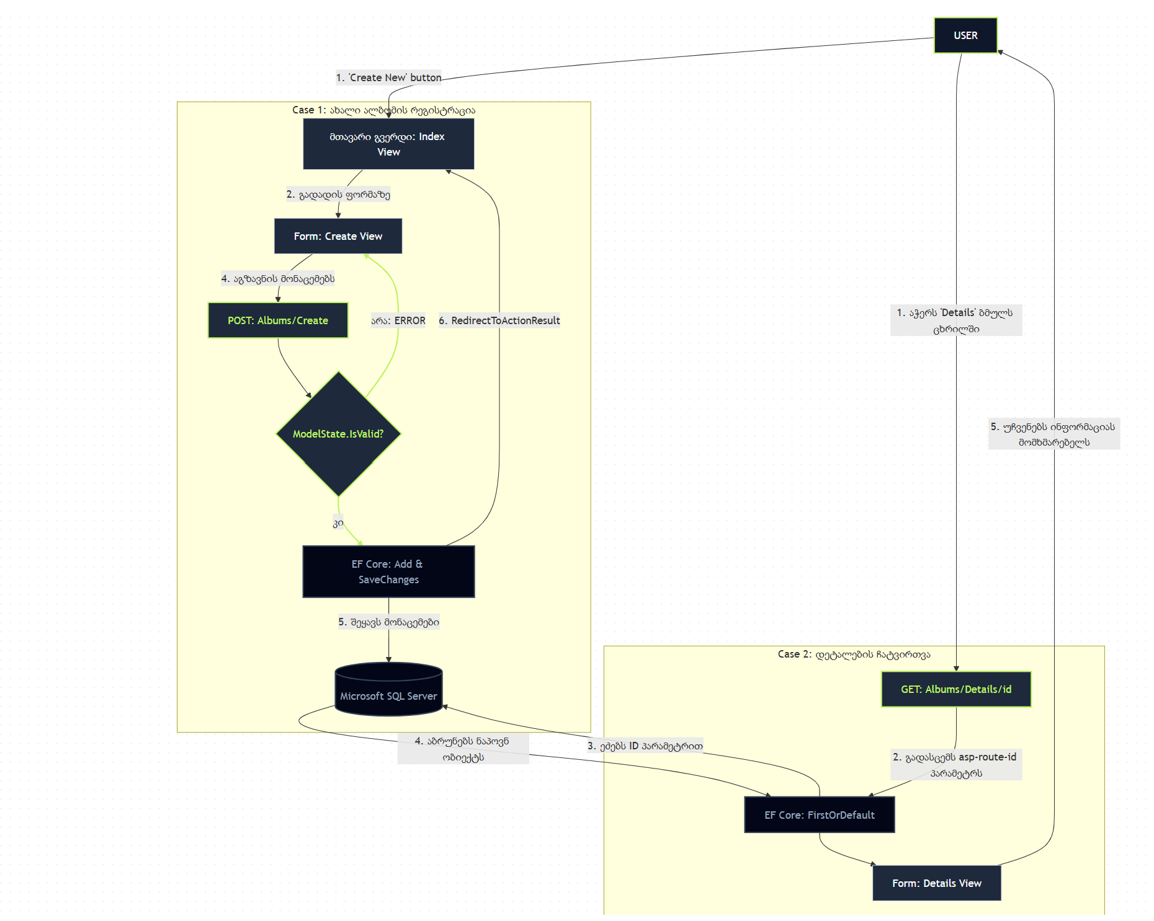
Case: Create & Details
ტექნიკური დეტალები
HTTP GET → Create() აბრუნებს ცარიელ View-ს
HTTP POST → Create(Album album) იღებს POST მონაცემებს
ModelState.IsValid ამოწმებს [Required] ატრიბუტებს
SaveChangesAsync() ინახავს ბაზაში
RedirectToAction(nameof(Index)) ახდენს გადამისამართებას
ვალიდაცია
სერვერული ვალიდაცია ეყრდნობა Data Annotation ატრიბუტებს Model კლასში. ველები არის სავალდებულო ([Required]), ხოლო Rating უნდა იყოს 0-დან 10.0-მდე დიაპაზონში ([Range]). თუ ვალიდაცია ჩავარდება, გვერდი ხელახლა აისახება შეცდომის შეტყობინებებით.
Routing და პარამეტრები
ცხრილში თითოეული "Details" ღილაკი გენერირდება Razor-ის asp-action="Details" და asp-route-id="@item.Id" ატრიბუტებით. ეს ქმნის URL-ს ფორმატით /Albums/Details/5, სადაც 5 არის ალბომის უნიკალური Primary Key.

Slide 7
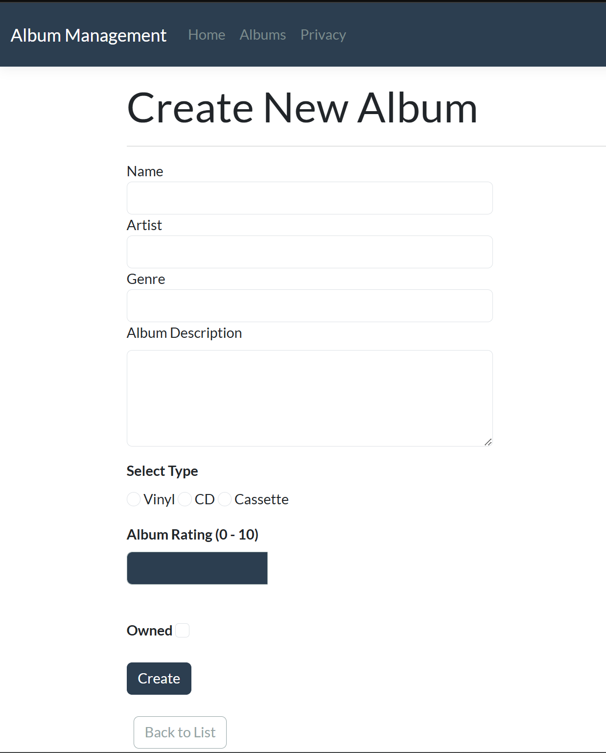
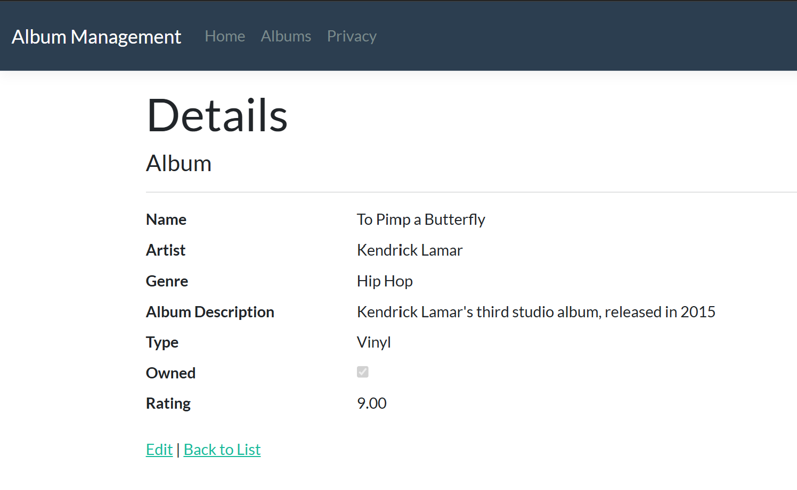

Slide 8

მონაცემთა ბაზის სქემა — Album Model
ველი | მონაცემთა ტიპი | შეზღუდვები | აღწერა
Id | Int | Primary Key | უნიკალური იდენტიფიკატორი. გენერირდება ავტომატურად SQL Server-ის მიერ. გამოიყენება Routing-ში
Name | String | [Required] | ალბომის სახელწოდება. სავალდებულო ველი. ვალიდაციის შეცდომა ჩნდება თუ ველი ცარიელია
Artist | String | [Required] | შემსრულებლის ან ჯგუფის სახელი. სავალდებულო ველი
Type | String | [Required] | ფიზიკური ფორმატი. შეზღუდულია სამი დასაშვები მნიშვნელობით. გამოიყენება კატეგორიზაციისთვის და ფილტრაციისთვის
Description | String | [Required] | სავალდებულო ველი, რომელიც მომხმარებელს დამატებითი ინფორმაციის შეყვანის საშუალებას აძლევს
IsOwned | Bool | - | ფლობის სტატუსი. True = კოლექციაშია (Owned), false = Wishlist
Rating | Decimal | [Range(0, 10)] | პერსონალური შეფასების სისტემა (0- 10). ინახება ათწილადი რიცხვის სახით (მაგ. 7.5, 9.0). საშუალებას აძლევს მომხმარებელს შეაფასოს ალბომი
Entity Framework Core ავტომატურად აგენერირებს SQL სქემას Album კლასიდან Add-Migration და Update-Database ბრძანებების მეშვეობით. ყველა ვალიდაციის წესი ([Required], [Range]) გადაიცემა როგორც SQL CHECK შეზღუდვებად და Razor View-ს შეცდომის შეტყობინებებად.

